Slide 1
ОГАПОУ «БАМТ» Ревитализация МДК 02.01 «Технология слесарных работ по ремонту и техническому обслуживанию сельскохозяйственных машин и оборудования» Выполнил студент группы 107 «Тракторист-машинист сельскохозяйственного производства» Шершень Руслан Николаевич Руководитель: Понизенский В.В.

Slide 2
Ревитализация — «возвращение» жизни
Ревитализация (латин. vita — жизнь) буквально можно толковать как «возвращение жизни».

Slide 3
Открытие явления ревитализации базируется на уникальных физико-химических процессах, которые при определенных условиях могут происходить в зоне трения.
При работе механизма на парах трения возникают нагрузки. При сверхнагрузках выделяется избыточная тепловая энергия, направленная на разрушение — изнашивание деталей.

Slide 4
Если же внести в зону трения уникальный строительный материал — ревитализант, то он отбирает на себя избыточную энергию и использует ее для создания нового покрытия; таким образом, в перегруженной зоне создаются условия, при которых энергетически более выгодно строить новое, а не разрушать старое, т. е. знак меняется с «минуса» на «плюс». Энергия разрушения превращается в энергию созидания!

Slide 5
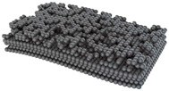
Износ рабочей поверхности
Для возникновения дефекта достаточно царапины или скола от твердых посторонних частиц (пыли, грязи, стружки). На их месте возникает зона аномальной поверхностной активности. Атомы металла здесь имеют нескомпенсированные связи и при увеличении нагрузки их легко «раскачать» и оторвать от матрицы. Металл начинает уходить в стружку.

Slide 6
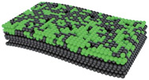
Начало ревитализации
К рабочей поверхности ревитализант поступает вместе со смазочным материалом. Ревитализант начинает работать именно в зоне наибольшего износа, поскольку здесь достаточно избыточной энергии для начала процесса и атомы металла имеют наибольшее количество свободных (нескомпенсированных) связей. Эти связи, как магниты, захватывают и удерживают непосредственно в местах износа строительный материал — ревитализант.

Slide 7
Формирование нового покрытия
Через несколько минут после начала ревитализации на месте царапины появляется металлокерамическая заплата. Зона аномальной активности исчезает. Энергетические процессы стабилизируются, рост металлокерамического покрытия прекращается.

Slide 8
Завершение модификации поверхности
Благодаря диффузии защитного слоя в металл образуется суперпрочное металлокерамическое градиентное покрытие с уникальными эксплуатационными свойствами.

Slide 9
Результаты ревитализации
В результате ревитализации на поверхностях пар трения формируется новое покрытие — деталь наращивает в объеме и восстанавливает свою геометрию. Полученное покрытие обладает уникальными свойствами — удивительной прочностью (микротвердость 650–750 кг/мм2), высокой стойкостью к коррозии, низкой шероховатостью (Ra до 0,06 мкм). Поэтому после ревитализации деталь гаратированно прослужит в 2–4 раза дольше, а подвергнутый ревитализации механизм будет Вам благодарен и покажет все, на что он способен!

Slide 10
Что дает ревитализация?
Ремонт и восстановление узлов. На парах трения формируется металлокерамическое покрытие, детали наращивают в весе и объеме, возвращают свою первоначальную геометрию (наибольший зафиксированный прирост — до 1,5 мм!). Восстановление происходит в штатном режиме, при рабочих нагрузках, благодаря чему достигается идеальное сопряжение пар трения. В результате увеличивается мощность силовых установок, повышается четкость работы механизма, снижаются шум и вибрации.

Slide 11
Ревитализант
Ревитализант - это добавка к смазочным материалам и эксплуатационным жидкостям, которая модифицирует трущиеся металлические поверхности механизмов, путем формирования на них металлокерамического покрытия. XADO Chemical Group выпускает серию продуктов для увеличения ресурса и безразборного ремонта техники: атомарные кондиционеры металла, гели, масла, смазки, которые содержат ревитализант.

Slide 12
НАГЛЯДНОСТЬ
Так выглядят результаты действия ревитализанта по модификации поверхности подшипника. Отчетливо видно, что дефект сверху затянут слоем металлокерамического покрытия, который является идеальной поверхностью трения.

Slide 13
Поверхность желоба подшипника с преднамеренно полученным дефектом в виде буквы "N"
После 1 часа не видны даже следы бывшей царапины
После 15мин. процесса ревитализации восстановление дефекта уже очевидно

Slide 14
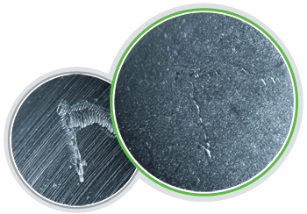
Наглядно о процессе ревитализации
ДО применения ревитализанта
ПОСЛЕ применения ревитализанта
Реальная поверхность детали до и после ревитализации.
Через 500 км пробега дефект полностью устранен. В результате ревитализации на поверхности детали сформировалось идельно выглаженное защитное металлокерамическое покрытие.

Slide 15
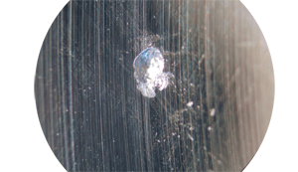
Как это работает?
На дорожку качения подшипника при помощи граверной фрезы нанесен дефект. Следует отметить, что дефекты моделируются «с запасом» по величине, т. е. в разы больше тех, которые могут появиться на поверхности детали при реальной эксплуатации. Такой дефект является концентратором и может привести к разрушению детали.
В подшипник закладывается смазка «XADO Ремонтная», предназначенная для узлов с сильным (до 80 %) износом.
Демонстрационный эксперимент

Slide 16
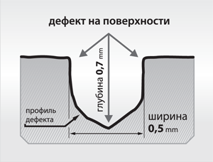
Фрагмент дорожки подшипника. Исходная заводская поверхность шероховатая, с глубокими следами от шлифовального инструмента. В центре специально нанесенный для испытаний точечный дефект (кратер) размером более 0,5 мм в диаметре и глубиной до 0,7 мм.

Slide 17
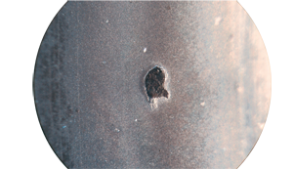
Работающий подшипник со смазкой нагружается на специальной установке силой 8000 Н при частоте вращения 1000 об/мин в течение 15 мин. Во время работы подшипника происходит собственно ревитализация — устранение дефекта на поверхности трения путем формирования защитного металлокерамического покрытия. Результат эксперимента иллюстрируют фотографии.

Slide 18
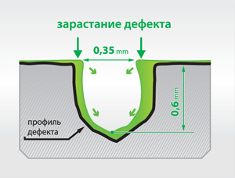
Тот же участок подшипника после 15 мин работы под нагрузкой на смазке «XADO Ремонтная». Поверхность модифицирована металлокерамикой, зеркальная, гладкая. Следы от заводской шлифовки полностью исчезли. По границе кратера образовались наплывы, напоминающие снежные переметы по краям оврага. Отчетливо видно, что устранение дефекта происходит в направлении от краев к центру, постепенно заполняя его.

Slide 19
ОБЛАСТЬ ПРИМЕНЕНИЯ РЕВИТАЛИЗАНТА
Ревитализант используется в любых механизмах, где есть трущиеся металлические детали и смазочная среда между ними. Процесс формирования металлокерамического покрытия, который называется ревитализация, основывается на физико-химическом взаимодействии поверхностей деталей на пятнах фактического контакта при трении в присутствии ревитализанта при граничном или смешанном режиме смазки.

Slide 20
ОСНОВЫЕ РЕЗУЛЬТАТЫ
Основными результатами модификации являются: упрочнение, улучшение противоизносных свойств, восстановление изношенных поверхностей.
Вследствие модификации трущихся поверхностей происходит улучшение эксплуатационных параметров работы механизмов, в первую очередь, энерго- и ресурсосбережение.

Slide 21
В частности, в двигателе внутреннего сгорания снижается расход топлива, снижается содержание вредных веществ в выхлопных газах, увеличивается компрессия и увеличивается мощность. Это происходит за счет восстановления изношенных деталей, уменьшения их шероховатостей и снижения потерь на трение*.

Slide 22
ГАРАНТИИ, СРОК ДЕЙСТВИЯ ЭФФЕКТА
сохранение защитных свойств металлокерамического покрытия в автомобильных агрегатах (двигатель, трансмиссия и др.) не менее чем на 100 000 км пробега или эквивалентной часовой наработки механизма;
сохранение, в указанный промежуток пробега (времени) улучшенных эксплуатационных параметров механизма после применения ревитализанта;
увеличение ресурса (срока службы) механизма обусловленного износом его деталей в 1,5 - 4 р.

Slide 23
Спасибо за просмотр

